Slide 1
提高篇
第十二章 GUI可视化应用开发
前面章节介绍了Python大数据分析与挖掘技术在金融、地理信息、交通、文本、图像等领域的具体应用，但是我们注意到这些案例均是在Python开发环境下利用脚本程序运行的，然而实际环境中可视化应用开发必不可少。可视化应用开发一般有两种方式，一种是基于web的网站交互可视化，一种是基于桌面应用软件的交互可视化。由于Python大数据应用涉及大量的复杂计算，同时考虑到本课程的特点，我们采用纯Python的桌面应用软件开发，即图形用户界面（GUI）可视化应用开发。本章以应用为导向，以两个具体案例为准线，介绍GUI可视化应用开发的环境安装及配置、界面设计、程序逻辑编写、生产EXE等基本知识。

Slide 2
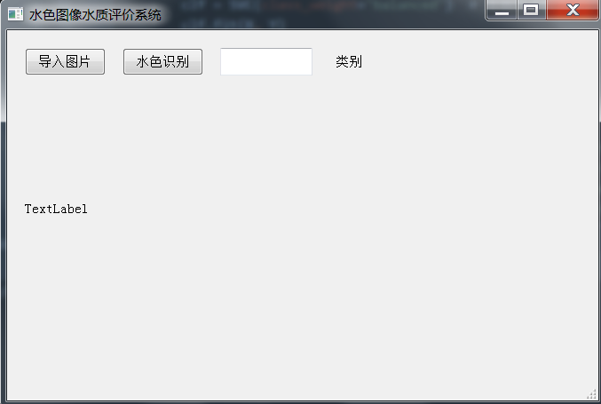
Part 12
12.1 水色图像水质评价系统
本节以第11章中基于支持向量机的水色图像分类识别模型及程序实现逻辑为基础，设计一个简单的GUI可视化应用界面，其实现界面如图12-1所示。
图12-1
单击“导入图片”按钮，弹出一个文件选择框，选择某个水色图像后，该图像即显示在TextLabel框中，单击“水色识别”按钮，对应的水色类别值即显示在空白的文本编辑框中。下面详细介绍其实现及生产EXE方法。

Slide 3
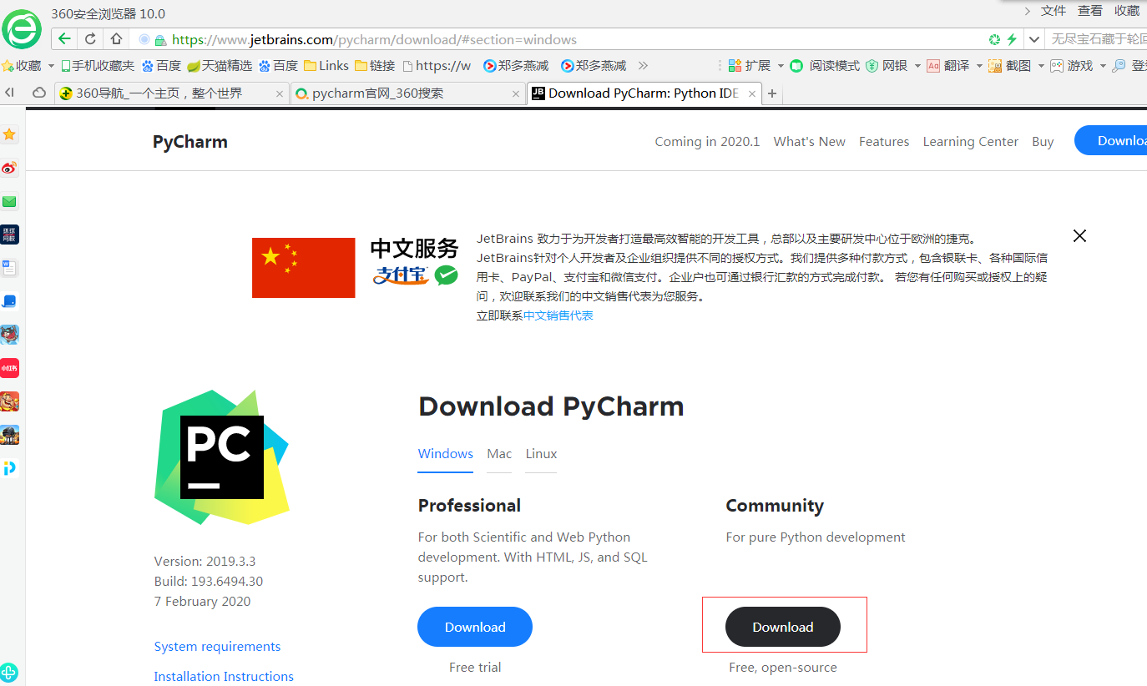
Part 12
12.1.1 Pycharm的安装
Pycharm是Python的主流项目开发工具，本章选用社区版，版本为2019.3.3，其安装包可以从官网上下载，如图12-2所示。
图12-2

Slide 4
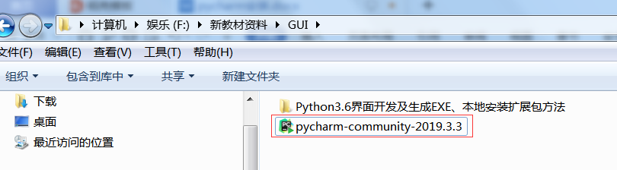
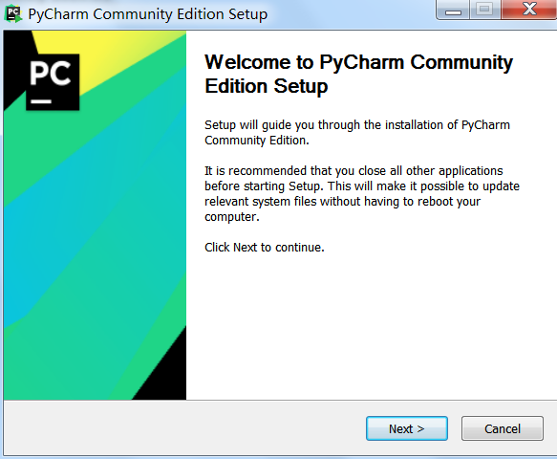
Part 12
12.1.1 Pycharm的安装
下载完成之后，获得其安装包，如图12-3所示。
图12-3
双击“Pycharem-community-2019.3.3”安装包，进入安装向导，按照默认设置安装即可。如图12-4所示，进入了Pycharm安装向导界面。
图12-4

Slide 5
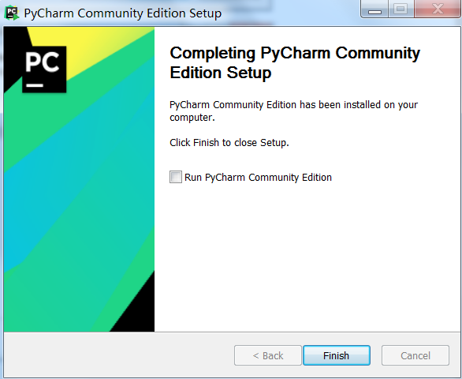
Part 12
12.1.1 Pycharm的安装
单击“next”按钮，进入下一步安装向导，选择默认安装路径、默认启动文件夹（JetBrains）并单击“install”按钮，进入安装进度界面，等待安装结束即可，安装结束界面如图12-5所示。
图12-5

Slide 6
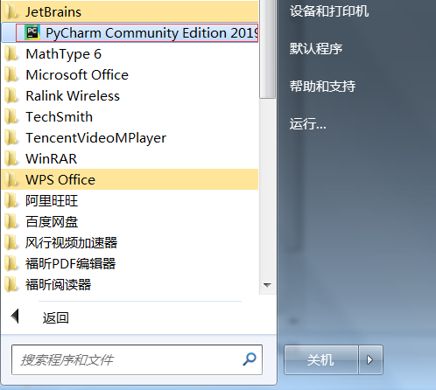
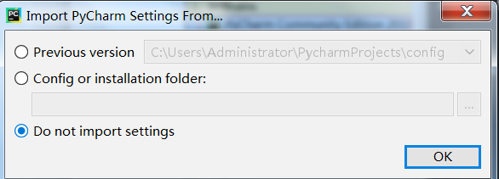
Part 12
12.1.2 创建项目文件夹
在“开始”菜单中打开“JetBrains”文件夹，单击“Pycharm Community Edition 2019.3.3”按钮，启动Pycharm，如图12-6所示。
图12-7
图12-6
由于是第一次启动pycharm，按照默认的设置即可，如图12-7所示。我们可以不暂时不导入设置项。单击“OK”按钮，进入用户设置界面，我们第一次使用pycharm进行项目开发，选择默认的设置即可，如图12-8所示。

Slide 7
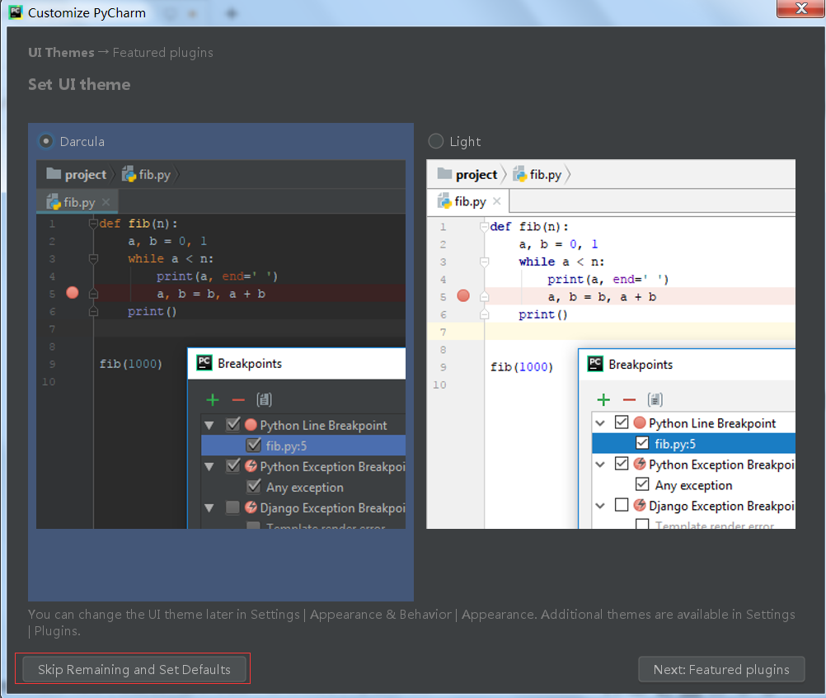
Part 12
12.1.2 创建项目文件夹
图12-8
单击“Skip Remaining and Set Defaults”按钮，进入项目创建界面。这里我们创建一个新项目，如图12-9所示。

Slide 8
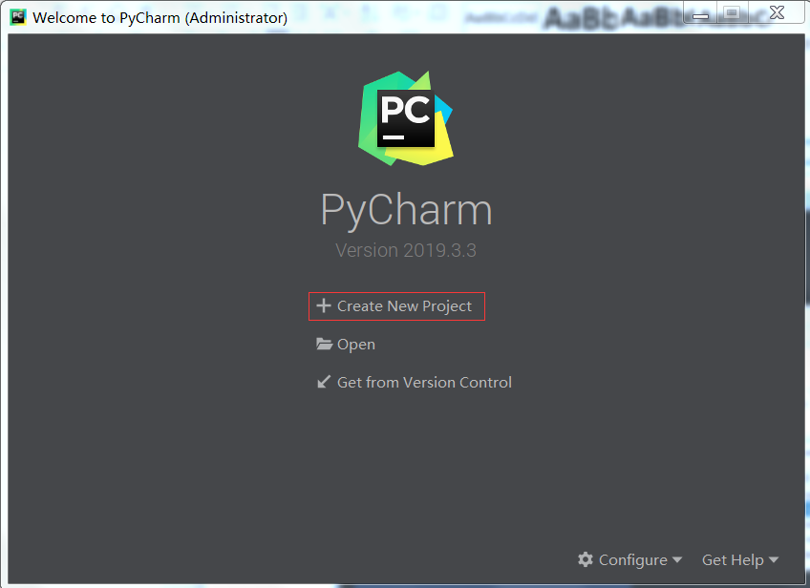
Part 12
12.1.2 创建项目文件夹
图12-9
单击“Create New Project”按钮，在弹出的界面中输入项目的文件夹路径，可以是存在的文件夹，如果不存在则创建一个新的文件夹。如图12-10所示。

Slide 9
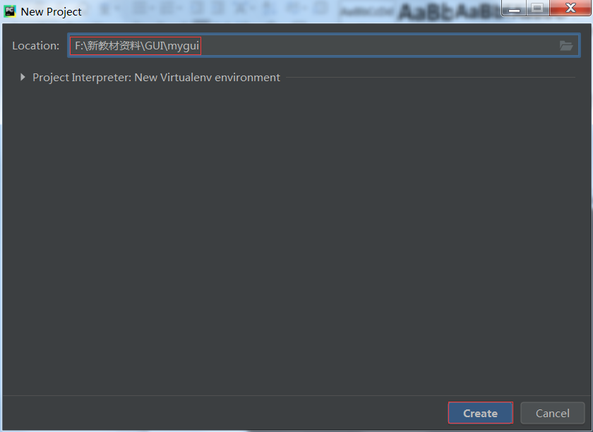
Part 12
12.1.2 创建项目文件夹
图12-10
单击“Create”按钮，即可弹出在该项目文件夹下的pycharm开发环境，包括产生一些默认的文件，如图12-11所示。

Slide 10
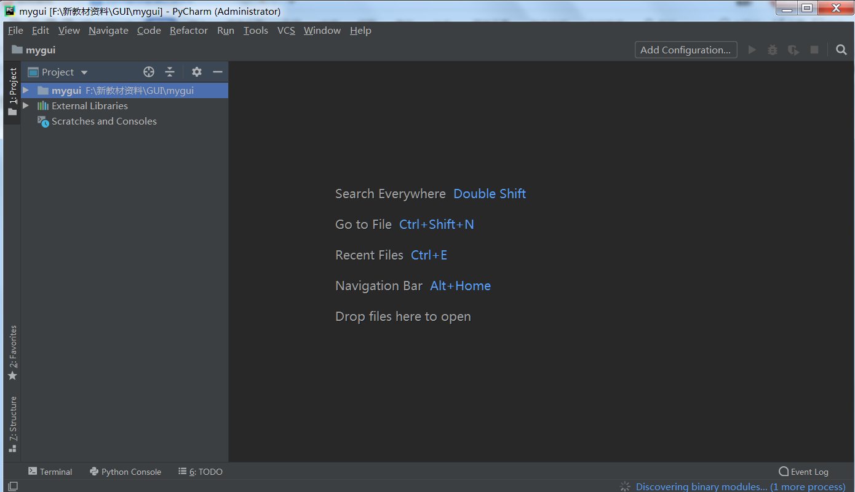
Part 12
12.1.2 创建项目文件夹
图12-11

Slide 11
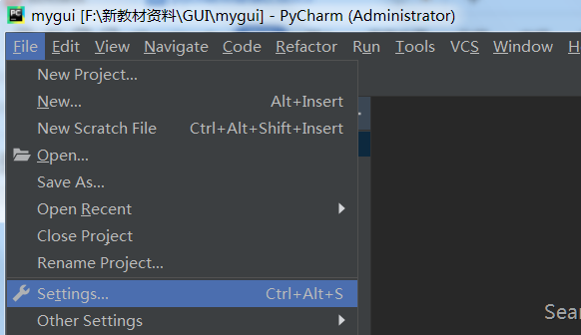
Part 12
12.1.3 配置QtDesigner工具
本节主要介绍如何在pycharm中配置Anaconda3.5.0.1（python3.6）下的界面设计师（Designer），从而快速完成PyQt界面的设计。首先打开“Settings”选项，如图12-12所示。
图12-12

Slide 12
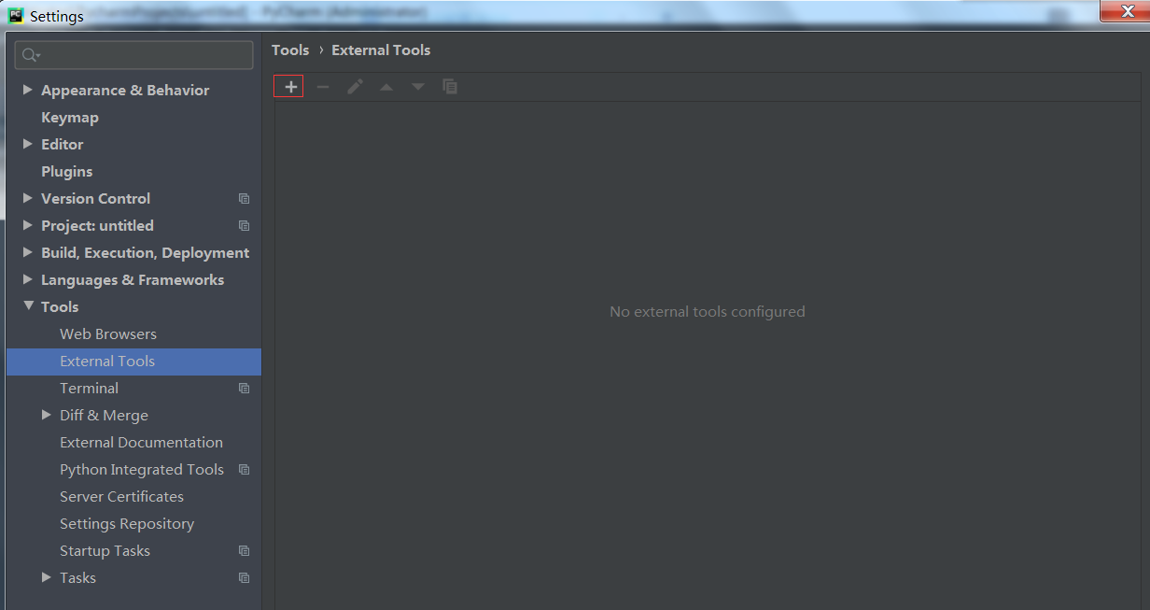
Part 12
12.1.3 配置QtDesigner工具
在打开的设置窗口中选择“Tools/External Tools”选项，单击添加“+”按钮，即可弹出外部工具配置窗口，如图12-13所示。
图12-13

Slide 13
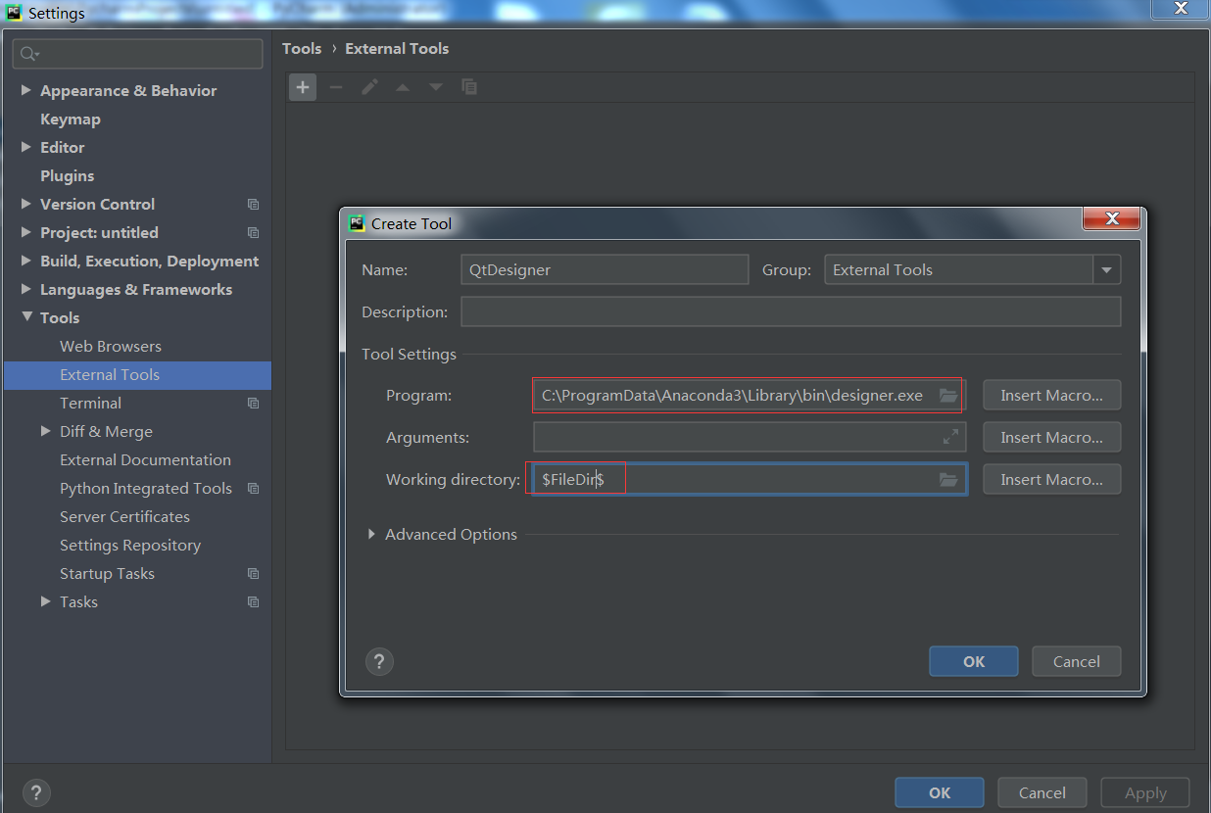
Part 12
12.1.3 配置QtDesigner工具
在弹出的外部工具配置窗口中，输入外部工具名称，这里用QtDesigner表示，接着输入Anaconda安装环境中的PyQt界面设计师可执行文件完整路径以及工作路径配置参数，如图12-14所示。
图12-14
单击“ok”按钮，即可完成QtDesigner外部工具的配置。如图12-15所示，“Tools/ExternalTools”栏中增加了QtDesigner。

Slide 14
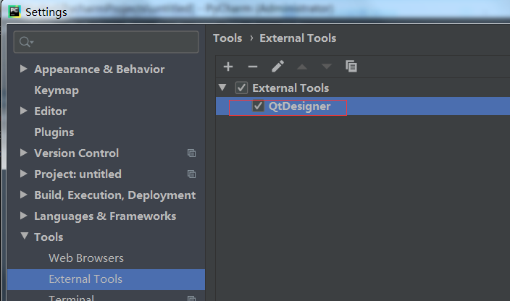
Part 12
12.1.3 配置QtDesigner工具
图12-15

Slide 15
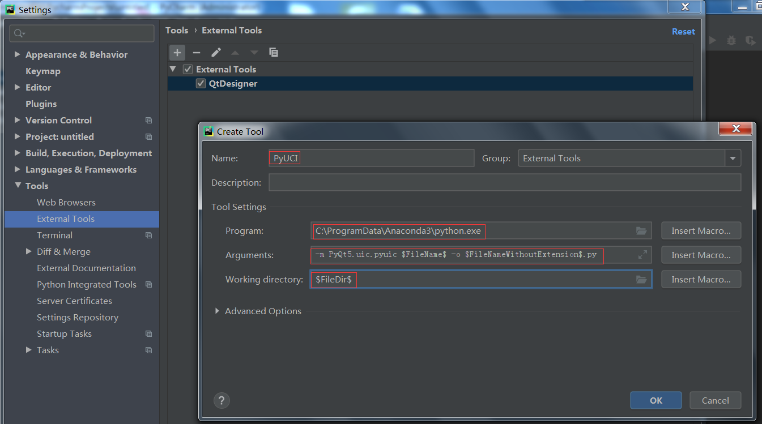
Part 12
12.1.4 配置代码生成工具
与上一节中配置QtDesigner外部工具操作一致，在“Tools/ExternalTools”中继续单击添加“+”按钮，命名为PyUCI，其应用程序、输入参数和工具路径的设置如图12-16所示。
图12-16
单击“ok”按钮后，在“Tools/ExternalTools”栏中又增加了一个选项PyUCI，如图12-17所示。再次单击“ok”按钮，Pycharm开发环境中就增加了两个外部工具QtDesigner和PyUCI，在以后的项目开发中无需再对这两个外部工具进行配置了。

Slide 16
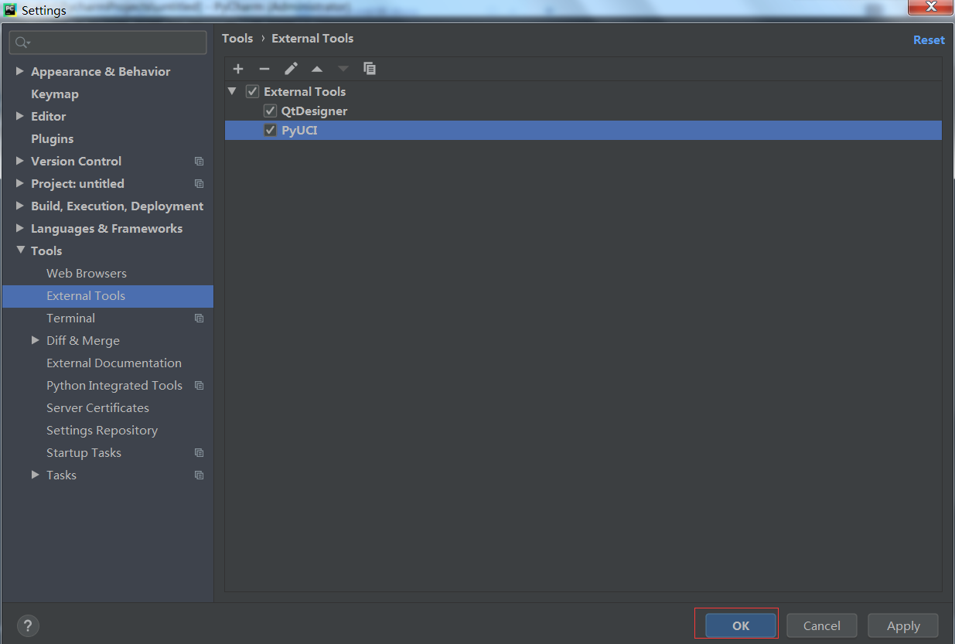
Part 12
12.1.4 配置代码生成工具
图12-17

Slide 17
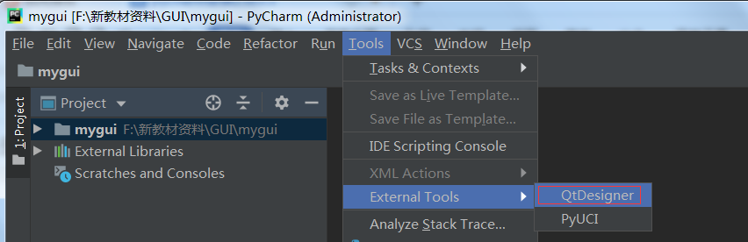
Part 12
12.1.5 系统界面设计
在项目文件夹的Pycharm开发环境中，打开前面配置的外部工具QtDesigner，如图12-18所示。
图12-18
单击外部工具QtDesigner，即可弹出界面设计师软件窗口，在该窗口下即可设计水色图像水质评价系统的界面，如图12-19所示。

Slide 18
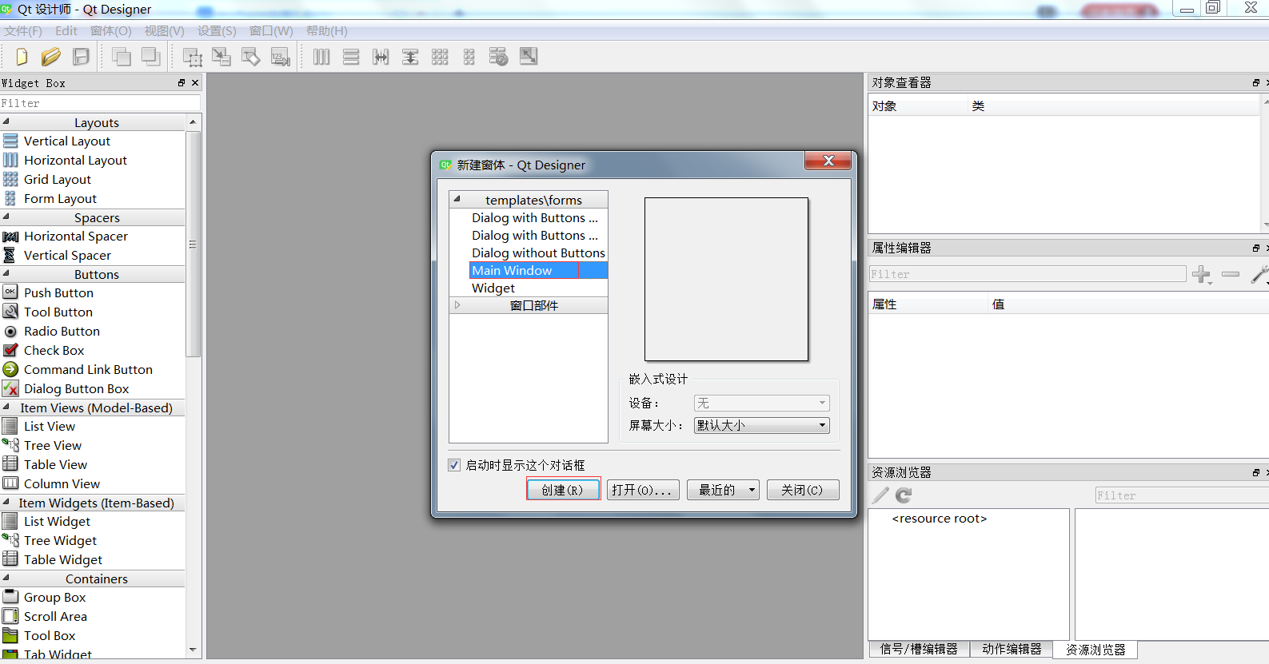
Part 12
12.1.5 系统界面设计
图12-19
注意这里使用的是主窗体创建系统界面，如图12-19中的高亮部分，单击“创建”按钮即弹出主窗体，主窗体命名为“水色图像水质评价系统”，接着从左边的控件栏目中拖拽两个“pushButton”按钮，分别命名为“导入图片”、“水色识别”，拖拽一个“textEdit”用于显示水色类别，拖拽两个“label”，一个用于表示水色“类别”，一个用于显示导入的水色图像，如图12-20所示。

Slide 19
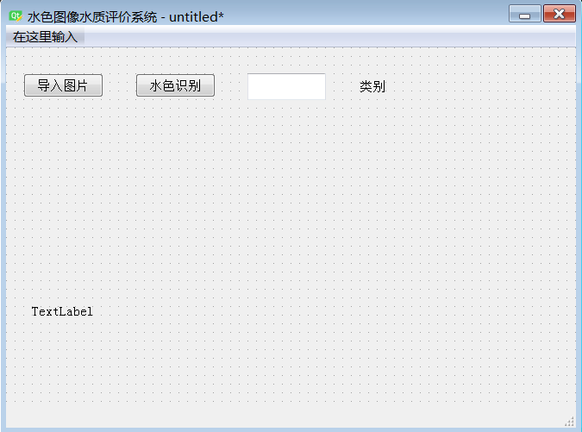
Part 12
12.1.5 系统界面设计
图12-20
单击保存图标，即可保存设计的界面，其文件名与创建的项目文件夹名称相同，文件名后缀为.ui，默认情况下保存在项目文件下。如图12-21所示。

Slide 20
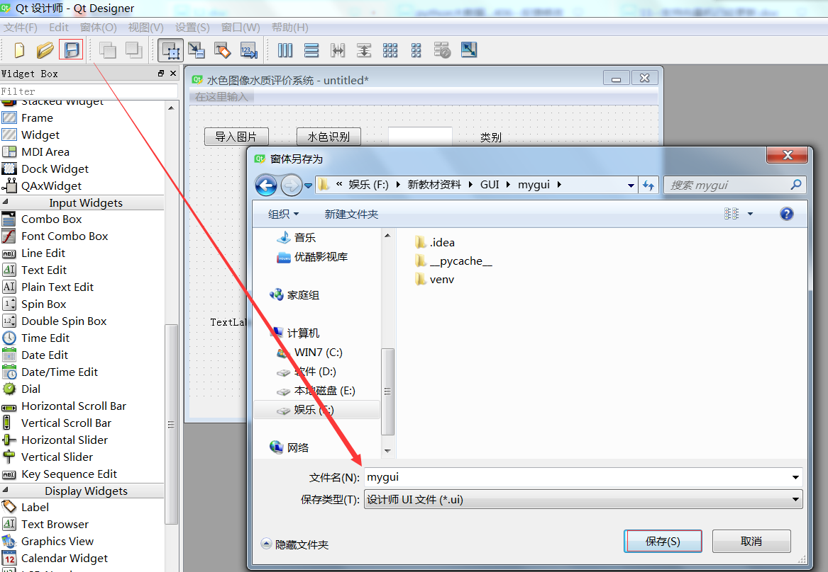
Part 12
12.1.5 系统界面设计
图12-21
至此界面设计就完成了，而且该界面的ui文件已经生成并保存在项目文件夹下，这时可以切换至Pycharm环境下，我们可以看到mygui.ui这个文件，它就是界面设计文件。如图12-22所示。

Slide 21
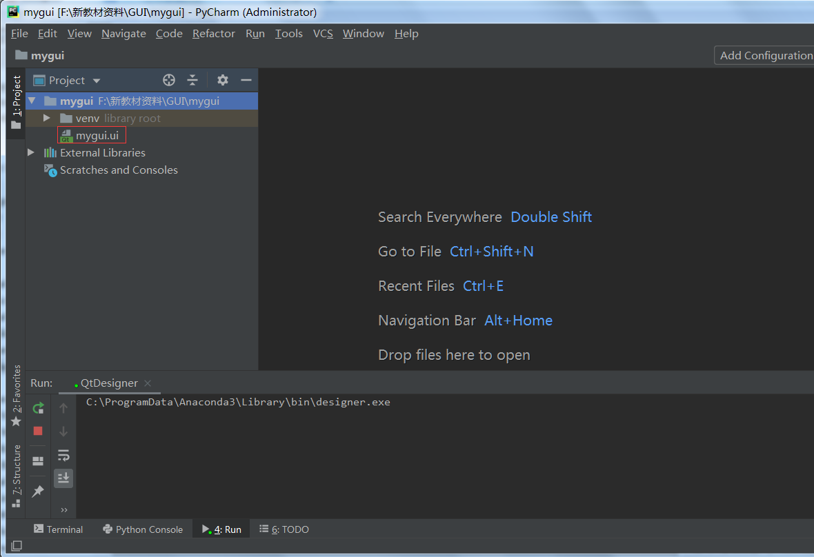
Part 12
12.1.5 系统界面设计
图12-22

Slide 22
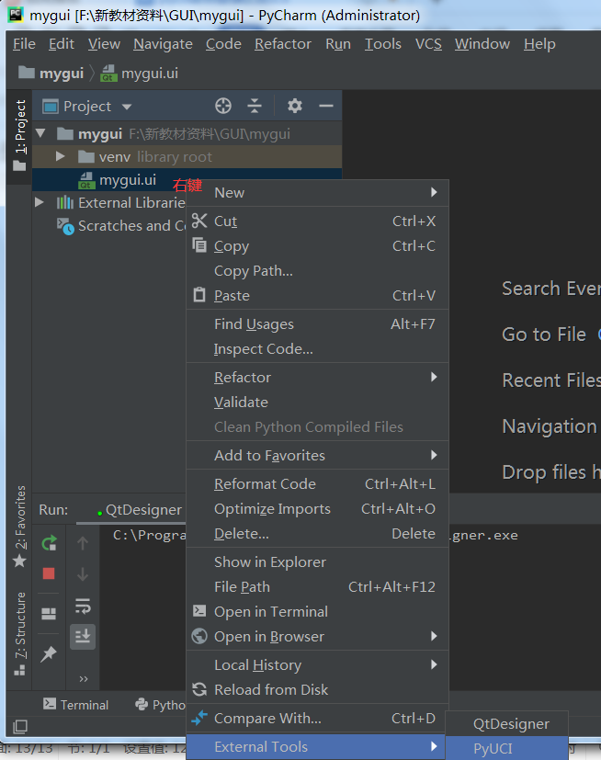
Part 12
12.1.6 系统界面转化为PyQt5代码
通过QtDesigner界面设计师工具，可以快速地设计GUI界面，从而能够提高开发效率以及降低开发的难度。然而，完成系统开发最终需要将ui界面转化为Python程序代码，从而实现程序逻辑编程及完成相关功能开发。在12.1.4节中我们已经配置了界面代码生成工具，只需利用该工具即可将ui界面自动生成为Python程序代码。可以在Pycharm环境下，右键ui界面文件，选择“Tools/ExternalTools/PyUCI”（前面配置的外部工具），即可自动生成Python程序代码，如图12-23所示。
图12-23

Slide 23
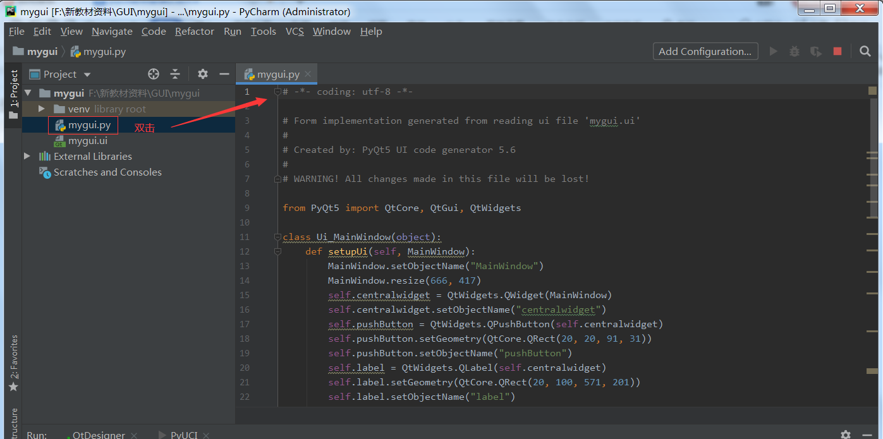
Part 12
12.1.6 系统界面转化为PyQt5代码
执行完成之后，我们可以在Pycharm环境下，看到项目文件夹多出了一个mygui.py文件，该文件就是ui界面转换为Python程序代码的文件，如图12-24所示。双击可以打开该文件，可以看到该文件其实是一个Python类，后面可以对这个类的内容进行修改，比如根据相关功能的程序实现逻辑，增加定义其执行函数，并将这些函数连接到相关控件的回调函数中，并最终实现功能开发。类修改完成之后，引用该类并实例化对象，最终调用该对象即可完成本系统的开发。
图12-24

Slide 24
Part 12
12.1.6 系统界面转化为PyQt5代码
下面我们对这个界面的Python类进行简要解读，首先观察这个类的完整代码，类的示例代码如下：
from PyQt5 import QtWidgets, QtCore, QtGui
class Ui_MainWindow(object):
def setupUi(self, MainWindow):
MainWindow.setObjectName("MainWindow")
MainWindow.resize(666, 417)
self.centralwidget = QtWidgets.QWidget(MainWindow)
self.centralwidget.setObjectName("centralwidget")
self.pushButton = QtWidgets.QPushButton(self.centralwidget)
self.pushButton.setGeometry(QtCore.QRect(20, 20, 91, 31))
self.pushButton.setObjectName("pushButton")
self.label = QtWidgets.QLabel(self.centralwidget)
self.label.setGeometry(QtCore.QRect(20, 100, 571, 201))
self.label.setObjectName("label")
self.pushButton_2 = QtWidgets.QPushButton(self.centralwidget)
self.pushButton_2.setGeometry(QtCore.QRect(130, 20, 91, 31))
self.pushButton_2.setObjectName("pushButton_2")
self.textEdit = QtWidgets.QTextEdit(self.centralwidget)
self.textEdit.setGeometry(QtCore.QRect(240, 20, 104, 31))
self.textEdit.setObjectName("textEdit")

Slide 25
Part 12
12.1.6 系统界面转化为PyQt5代码
self.label_2 = QtWidgets.QLabel(self.centralwidget)
self.label_2.setGeometry(QtCore.QRect(370, 20, 71, 31))
self.label_2.setObjectName("label_2")
MainWindow.setCentralWidget(self.centralwidget)
self.menubar = QtWidgets.QMenuBar(MainWindow)
self.menubar.setGeometry(QtCore.QRect(0, 0, 666, 26))
self.menubar.setObjectName("menubar")
MainWindow.setMenuBar(self.menubar)
self.statusbar = QtWidgets.QStatusBar(MainWindow)
self.statusbar.setObjectName("statusbar")
MainWindow.setStatusBar(self.statusbar)
self.retranslateUi(MainWindow)
QtCore.QMetaObject.connectSlotsByName(MainWindow)
def retranslateUi(self, MainWindow):
_translate = QtCore.QCoreApplication.translate
MainWindow.setWindowTitle(_translate("MainWindow", "水色图像水质评价系统"))
self.pushButton.setText(_translate("MainWindow", "导入图片"))
self.label.setText(_translate("MainWindow", "TextLabel"))
self.pushButton_2.setText(_translate("MainWindow", "水色识别"))
self.label_2.setText(_translate("MainWindow", "类别"))

Slide 26
Part 12
12.1.6 系统界面转化为PyQt5代码
该类第一行导入的是PyQt5相关的包，class为类的关键字，类名称为Ui_MainWindow，参数为默认的对象object。类中定义两个函数，一个为类的初始化函数setupUi，一个为各控件的命名。以上代码都自动生成的，后续开发可以对其做修改及引用。

Slide 27
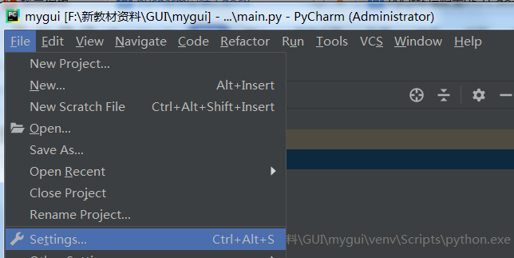
Part 12
12.1.7 配置项目解释器
默认情况下，Pycharm的项目解释器仅有Python包安装程序，很多开发包需要安装，本章采用Python的集成开发环境Anaconda3.5.0.1，也就是我们第一章安装的Python开发环境，只要安装了Anaconda，直接导入即可。下面详细介绍如何配置Anaconda作为项目解释器。
首先打开“Settings”选项，如图12-25所示。
图12-25
在打开的设置选项界面中，找到项目解释器选项，如图12-26所示。图中显示了默认情况下，其解释器仅有pip安装工具，这种情况下很多开发包需要重新安装。

Slide 28
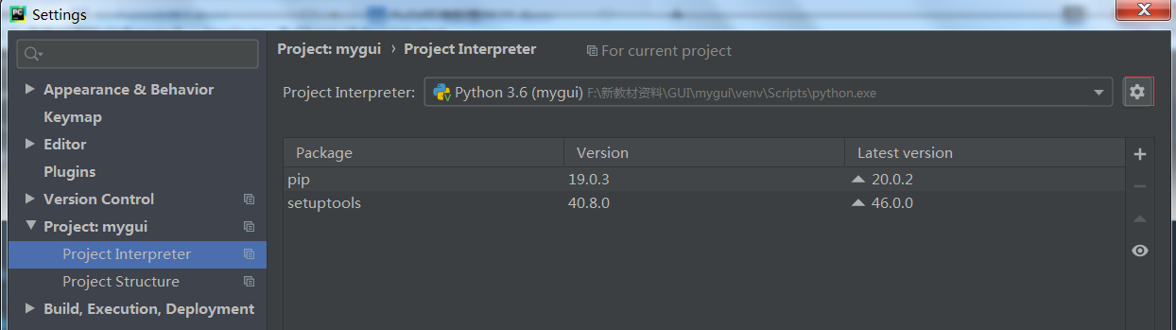
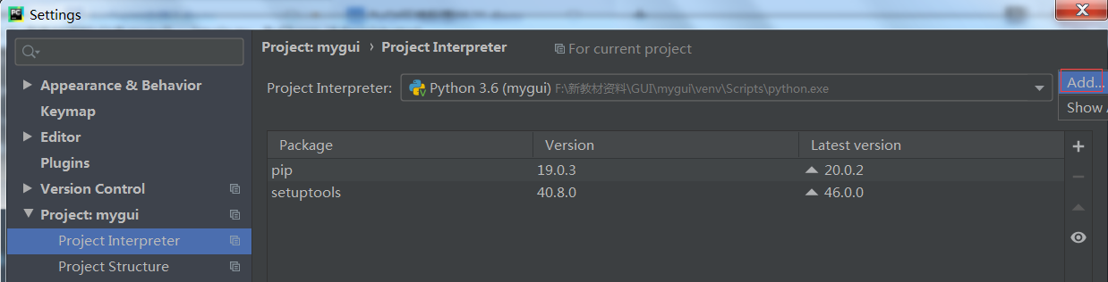
Part 12
12.1.7 配置项目解释器
图12-26
单击图中的设置图标，即弹出添加项目解释器按钮，如图12-27所示。图中的设置图标变成了“Add”按钮图标。
图12-27

Slide 29
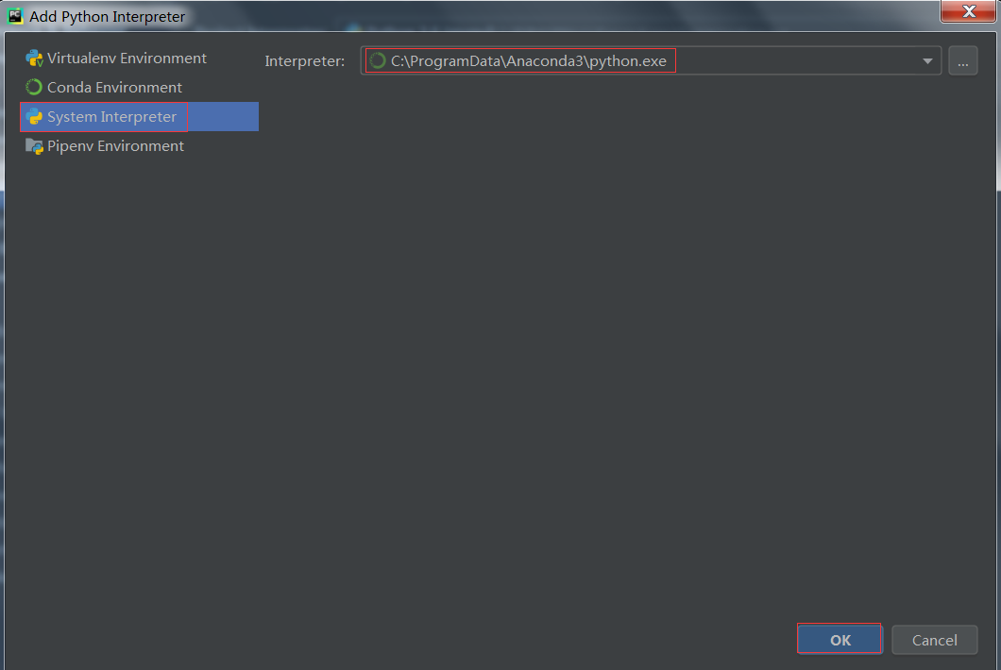
Part 12
12.1.7 配置项目解释器
单击“Add”按钮图标，弹出添加项目解释器界面，选择系统解释器，我们看到刚好就是Anaconda下的Python可执行文件，如图12-28所示。
图12-28
单击“ok”按钮，即可将Anaconda的集成开发环境添加到项目解析器下，这时Anaconda集成的开发包到都可以在这个项目中使用了，从而避免了重新安装项目所需的开发包。如图12-29所示，单击“ok”按钮，即可将Anaconda3.5.0.1集成的开发包成功添加到项目解析器下。

Slide 30
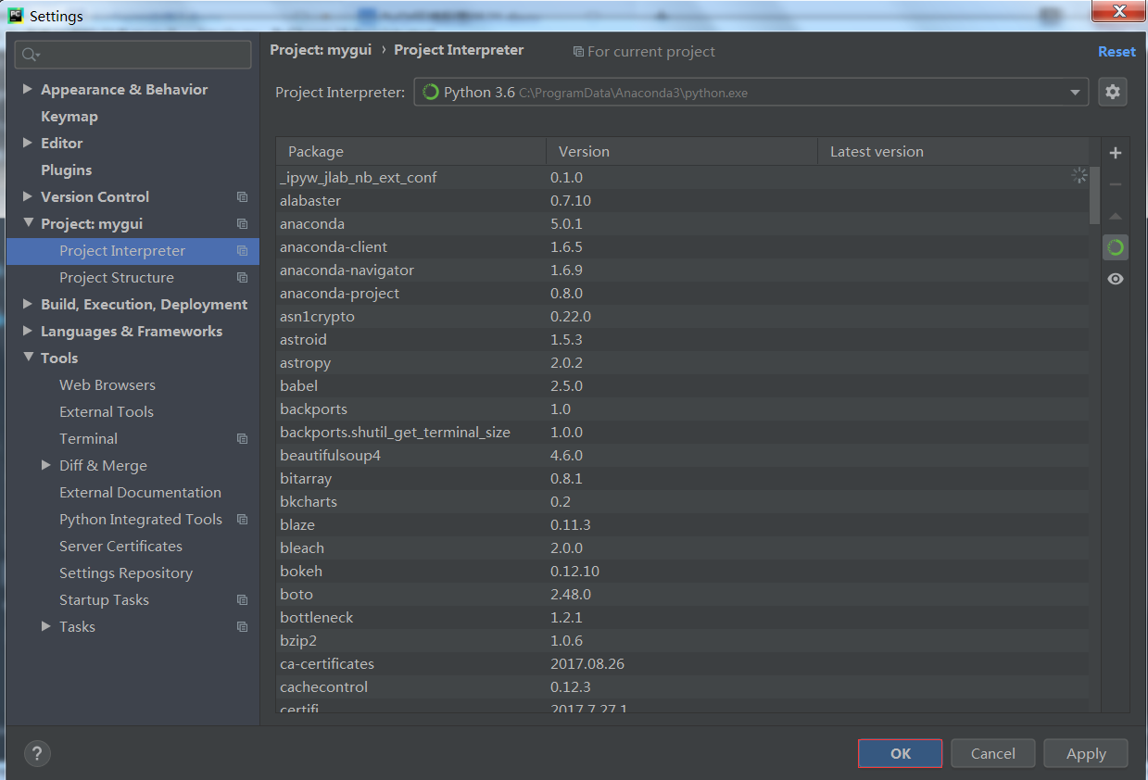
Part 12
12.1.7 配置项目解释器
图12-29

Slide 31
Part 12
12.1.8 系统功能实现
本系统实现的功能包括单击导入图片按钮（pushButton），弹出图片文件选择对话框（QFileDialog，界面设计之外新增加的控件，用程序创建）选中水色图片，并将图片展示在label控件上，接着单击面额识别按钮（pushButton_2），实现对导入图片的水色识别，最终将水色类型识别结果显示在textEdit控件上。实现的基本思路为：
（1）导入图片按钮（pushButton），需要关联一个函数，我们称这个函数为回调函数，该函数需要完成创建图片文件选择对话框并获得选中图片的具体路径，同时利用Python的图像处理库PIL中的方法读取该路径下的图片并显示在label控件上。
（2）面额识别按钮（pushButton_2），也需要关联一个回调函数，该函数实现对水色图像识别模型的训练及预测（识别），其中该模型选用第11章中基于支持向量机的水色图像分类识别模型，训练数据即为第11章中203张水色图像R、G、B三个颜色通道的一阶、二阶、三阶矩共9个特征（X）和对应的水色类别（Y），数据已经准备好，见项目文件夹中的X.npy和Y.npy。识别的过程为先对导入图片提取R、G、B三个颜色通道的一阶、二阶和三阶矩共9个特征数据，然而加载训练数据训练支持向量机模型，同时以导入图片提取的9个特征数据作为自变量输入支持向量机模型进行水色类型预测，最终将预测结果显示在textEdit控件上。

Slide 32
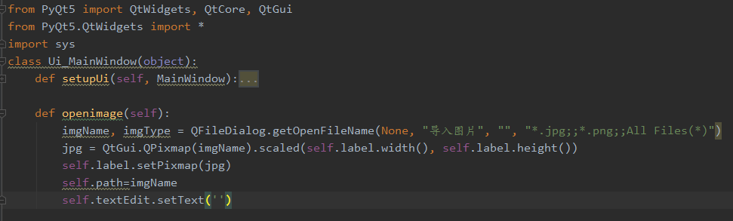
Part 12
12.1.8.1 导入图片按钮回调函数定义
在系统界面的Python类中定义一个函数，命名为openimage，比如在初始化函数setupUi的后面定义这个函数，如图12-30所示。
图12-30
其中QFileDialog来源于PyQt5.QtWidgets，因此需要在类前面添加以下导入命令：from PyQt5.QtWidgets import *。同时导入系统模块：import sys，方便后面对该类的引用。该函数一共有5行程序代码，第一行代码实现创建文件选择框，并返回选择图片的文件名称和图片类型，由于文件选择框是利用程序代码创建，其父类并不是前面设计界面，也就是说它没有父类，即用None表示；第二行代码实现选中图片的像素参数设置；第三行代码将该图片显示在界面中的label控件中。第四行代码将该图片文件名保存下来，并设置为界面Python类的一个全局变量，用于数据的传递（面额识别函数需要用到该变量）。第五行代码设置面额识别显示的文本编辑框为空值，即每次导入图片时对面额识别显示的文本编辑框清空。
导入图片按钮回调函数定义好之后，需要将该函数与导入图片按钮的单击事件进行关联，即单击导入图片按钮的时候就触发该函数并执行。关联方法可以在初始化函数setupUi的后面输入以下程序代码实现：self.pushButton.clicked.connect(self.openimage)。

Slide 33
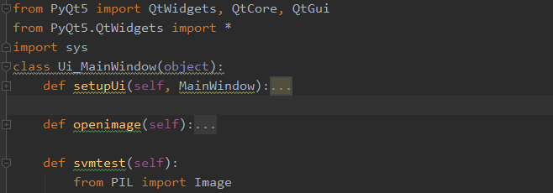
Part 12
12.1.8.2 水色识别按钮回调函数定义
在系统界面的Python类中定义再一个函数，命名为svmtest，比如在openimage函数后面定义这个函数，如图12-31所示。
图12-31
其中该函数定义的示例代码如下：
def svmtest(self):
from PIL import Image
import numpy as np
path=self.path
img = Image.open(path) # 读取图像

Slide 34
Part 12
12.1.8.2 水色识别按钮回调函数定义
im = img.split() # 分离RGB颜色通道
R = np.array(im[0]) / 255 * 40 # R通道
row_1 = int(R.shape[0] / 2) - 50
row_2 = int(R.shape[0] / 2) + 50
con_1 = int(R.shape[1] / 2) - 50
con_2 = int(R.shape[1] / 2) + 50
R = R[row_1:row_2, con_1:con_2]
G = np.array(im[1]) / 255 * 40 # G通道
G = G[row_1:row_2, con_1:con_2]
B = np.array(im[2]) / 255 * 40 # B通道
B = B[row_1:row_2, con_1:con_2]
# R,G,B一阶颜色矩
r1 = np.mean(R)
g1 = np.mean(G)
b1 = np.mean(B)
# R,G,B二阶颜色矩
r2 = np.std(R)
g2 = np.std(G)
b2 = np.std(B)
a = np.mean(abs(R - R.mean()) ** 3)
b = np.mean(abs(G - G.mean()) ** 3)
c = np.mean(abs(B - B.mean()) ** 3)

Slide 35
Part 12
12.1.8.2 水色识别按钮回调函数定义
# R,G,B三阶颜色矩
r3 = a ** (1. / 3)
g3 = b ** (1. / 3)
b3 = c ** (1. / 3)
x1=np.array([r1,g1,b1,r2,g2,b2,r3,g3,b3])
from sklearn.svm import SVC
X=np.load('X.npy')
Y = np.load('Y.npy')
clf = SVC(class_weight='balanced') # 类标签平衡策略
clf.fit(X, Y)
y=clf.predict(x1.reshape(1,len(x1)))
self.textEdit.setText(str(y[0]))

Slide 36
Part 12
12.1.8.2 水色识别按钮回调函数定义
该函数的使用类似第11章，首先是导入Python图像处理包PIL及numpy包；其次是通过全局变量path=self.path获得当前导入的图片路径，进而读取该图片并获得R、G、B三个颜色通道的一、二、三阶矩共9个特征数据，记为x1；最后导入支持向量机分类模型，读取训练数据对模型进行训练，并对导入的图片进行水色类别预测（识别），最终将预测结果显示在面额显示文本编辑框textEdit中。
面额识别按钮回调函数定义好了之后，同样需要与面额识别按钮的单击事件进行关联，即单击面额识别按钮的时候就触发该函数并执行。关联方法可以在初始化函数setupUi的后面继续输入以下程序代码实现：self.pushButton_2.clicked.connect(self.svmtest)。
同时，我们还注意到初始化函数setupUi的最后，还有一行增加的代码：self.path=''，其实是对导入图片路径全局变量做初始化，避免在没有导入图片的时候直接单击面额识别按钮，这时如果没有做初始化则在执行该回调函数的时候由于没有找到改变量引发程序报错并最终引发系统崩溃。

Slide 37
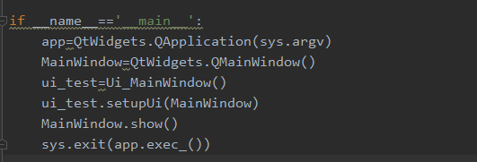
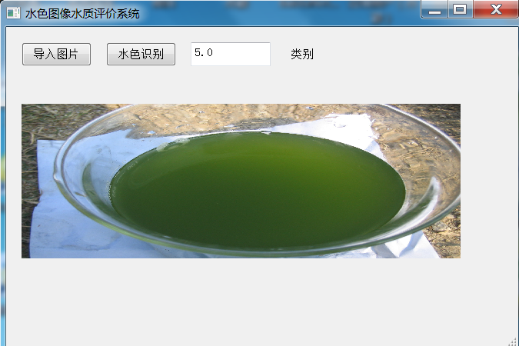
Part 12
12.1.8.3 功能实现
定义好回调函数并修改完善界面的Python类之后，就可以引用该类进行实例化，并最终完成功能实现了。可以通过系统的_main_函数入口实现调用，首先创建一个系统应用app，每个GUI界面都有一个系统应用app负责运行，其次创建一个主窗体对象。对于主窗体GUI来说，前面这两个步骤一般是相对固定的。接下来就可以引用前面设计的界面Python类了，并通过类中的初始化函数实现主窗体，最终通过主窗体的show属性显示出来。最后一步即退出系统应用app。如图12-32所示。
图12-32
图12-33
最终运行mygui.py这个文件，即可实现系统界面功能的开发，其效果如图12-33所示。图中显示了该水色图像被识别为第5类

Slide 38
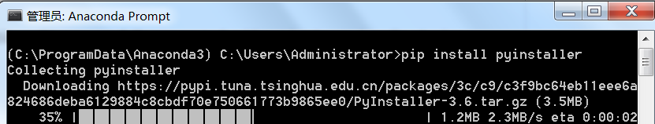
Part 12
12.1.9 生成可独立运行的EXE文件
事实上，前面开发的系统实现并没有脱离Python的开发环境独立运行，在现实应用中一般需要将其编译成一个可独立运行的软件系统。下面我们将详细介绍如何将其编译成一个能脱离Python开发环境独立运行的软件系统。
12.1.9.1安装pyinstaller
使用pip installa安装命令即可pyinstaller编译包，如图12-34所示可以在Anaconda Prompt下实现安装。
图12-34

Slide 39
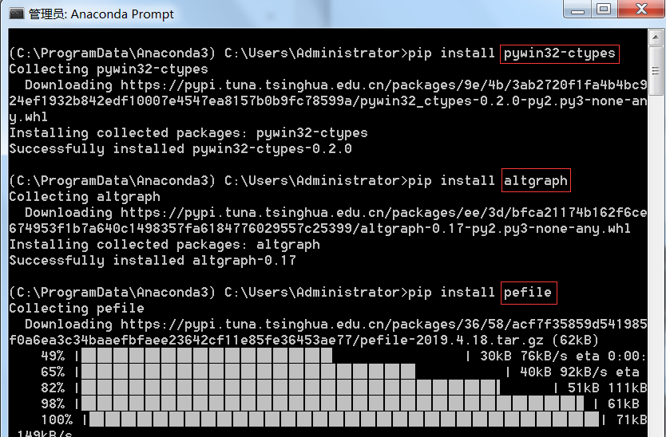
Part 12
12.1.9.2 安装依赖包
安装好pyinstaller编译包之后，还需要安装几个依赖包，它们是pywin32-ctypes、altgraph、pefile，如图12-35所示。
图12-35

Slide 40
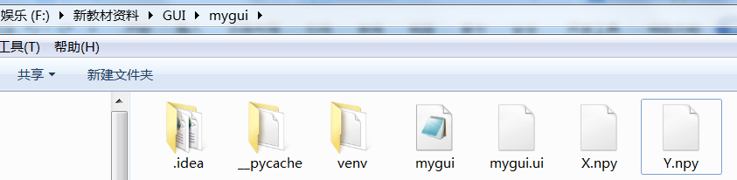
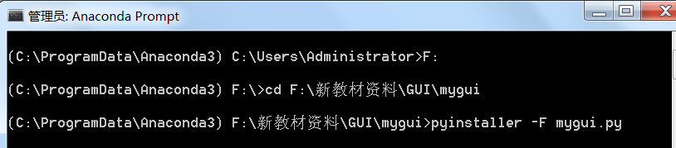
Part 12
12.1.9.3 生成EXE文件
首先在Anaconda Prompt下利用操作命令切换至当前的项目文件夹路径，其中该项目文件下如图12-36所示。
图12-36
利用命令：“pyinstaller -F 需要编译的文件”即可进行编译，其中本项目需要编译的程序文件为mygui.py。如图12-37所示。
图12-37

Slide 41

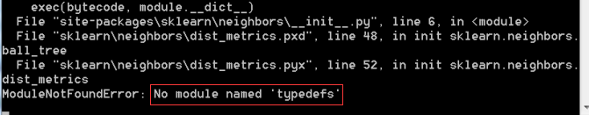
Part 12
12.1.9.3 生成EXE文件
有时候并不能一次性编译成功，比如会出现超出最大递归深度（如图12-38）、编译成功后运行EXE还可能会缺包等情况（如图12-39），本节主要介绍这两种常见的错误解决方法。
图12-38
图12-39

Slide 42
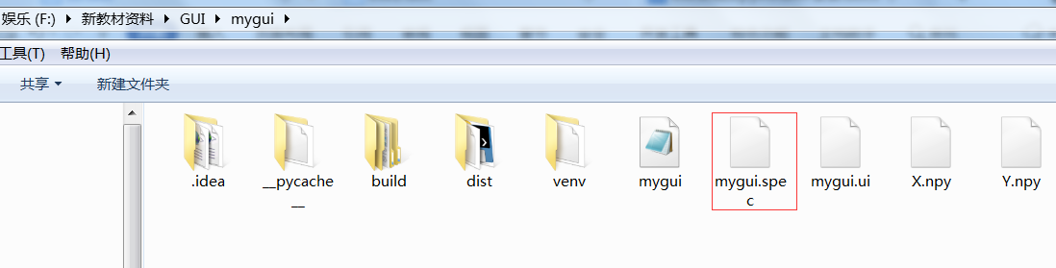
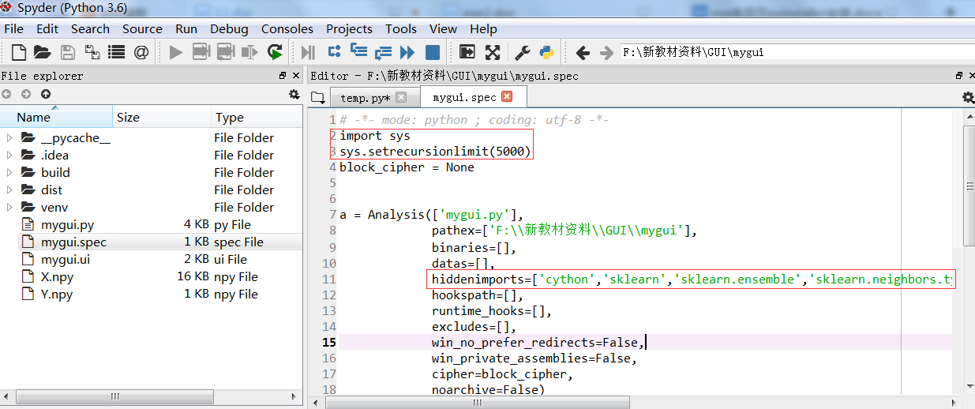
Part 12
12.1.9.3 生成EXE文件
实际上，即使编译不成功在项目文件夹下也会产生一个与项目名称相同的.spec文件，如图12-40所示。
图12-40
该文件可以用Python开发环境pycharm或者Spyder打开。解决以上两个问题的方法是对该文件进行修改，比如第一个问题是修改最大递归深度限制，第二个问题是由于某些开发包在编译过程中不兼容编译器所致，可以对相关的包单独导入，如图12-41所示。第一个框是导入系统模块，并设置最大递归深度为5000，第二个框为单独导入相关包，完整代码为：
hiddenimports=['cython','sklearn','sklearn.ensemble','sklearn.neighbors.typedefs','sklearn.neighbors.quad_tree','sklearn.tree._utils','scipy._lib.messagestream'],
图12-41

Slide 43
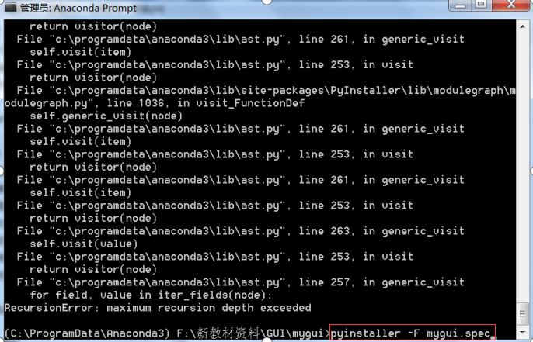
Part 12
12.1.9.3 生成EXE文件
对mygui.spec文件修改完成之后，可以利用pyinstaller命令对这个文件进行再次编译即可，即：“pyinstaller -F mygui.spec”，如图12-42所示。
图12-42

Slide 44
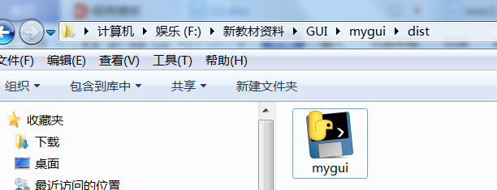
Part 12
12.1.9.3 生成EXE文件
编译成功之后，在项目文件夹下会存在两个文件夹，一个是bulid，一个是dist，其中可执行文件就存在dist文件夹中。如图12-43所示。
图12-43

Slide 45
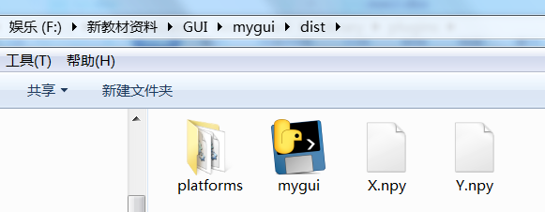
Part 12
12.1.9.3 生成EXE文件
然而，该EXE文件还不能独立运行，还需要开发环境中的platforms文件拷贝至该目录下，该文件一般存放在Anaconda3安装路径中的plugins文件夹下，比如本电脑的完整文件夹路径为“C:\ProgramData\Anaconda3\Library\plugins”，同时将项目所需的数据也拷贝至该目录下，如图12-44所示。
图12-44
如图12-44，该文件下的mygui.exe就是可以独立运行的系统文件，将该dist文件拷贝至其他没有安装Python开发环境的电脑也可以运行，至此我们的开发及编译任务就完成了。

Slide 46
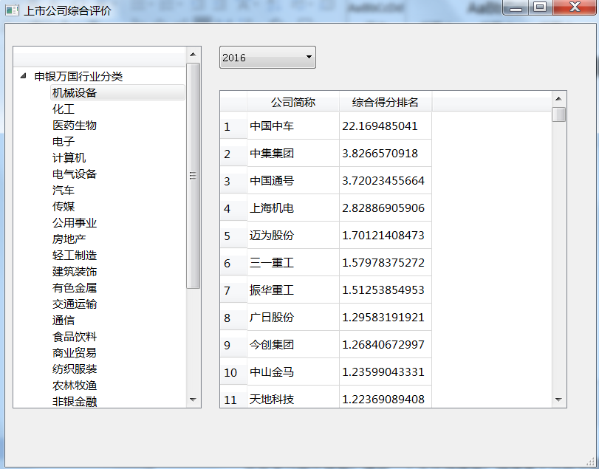
Part 12
12.2 上市公司综合评价系统
本节以第7章中基于总体规模与投资效率的上市公司综合评价算法及程序实现逻辑为基础，设计一个简单的GUI可视化应用界面，实现按申银万国行业分类标准和年份（2016~2018），对每个行业中的上市公司按年份进行综合排名，其界面如图12-45所示。
图12-45
单击申银万国行业分类标准下的每一个行业，即可获得该行业所有上市公司某个年份的综合排名情况，默认是2016年，可以通过下拉框对年份进行选择，并显示对应年份的综合排名结果。上一个案例已经详细介绍了Pycharm安装、创建项目文件夹、配置QtDesigner和代码生成工具、界面转换为PyQt5程序代码、配置项目解释器、生成EXE方法等，这些知识在本节同样适用，故本节不再介绍。本节主要介绍其界面设计、系统功能实现及编译为EXE相关内容。

Slide 47
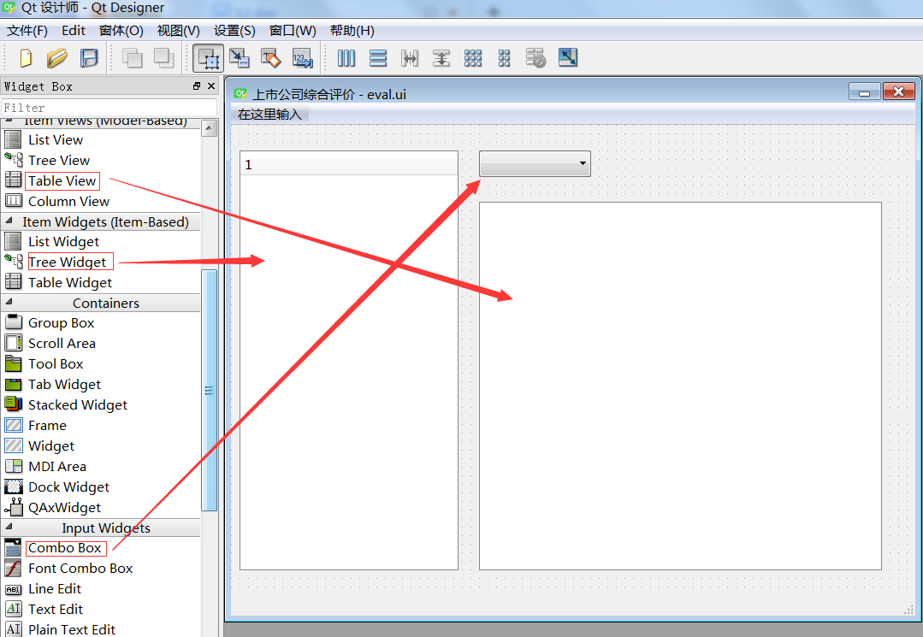
Part 12
12.2.1 界面设计
本案例的界面设计主要包括主窗体、树控件（treeWidget）、表控件（tableView）和下拉框控件（comboBox），创建好主窗体之后从左边的控件选择栏中拖拽到其主窗体中即可，其界面设计如图12-46所示。
图12-46

Slide 48
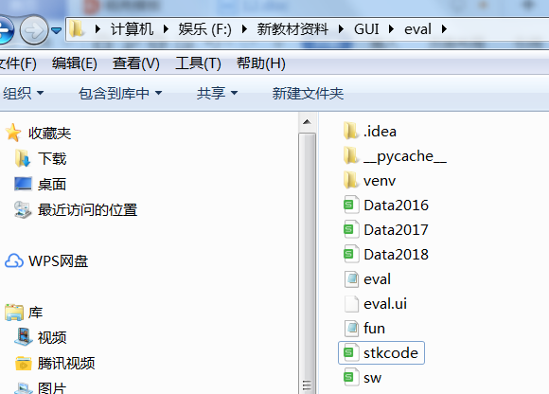
Part 12
12.2.1 界面设计
创建好界面的ui文件，并生成PyQt5代码之后，其项目文件夹如图12-47所示。其中本案例的数据包括银万国行业分类标准表（sw.xlsx），该表可以从申银万国官网上下载。除此之外，还有股票代码基本信息表（stkcode.xlsx）、2016~2018年的上市公司总体规模与投资效率指标（Data2016.xlsx~Data2018.xlsx）,这些数据通过Tushare金融大数据社区提供的API获取。同时，还有一个额外的.py文件，就是第7章中基于总体规模与投资效率指标的上市公司综合评价方法函数（fun.py），返回综合排名结果，包括代码形式和股票简称形式，与第7章一致。
图12-47

Slide 49
Part 12
12.2.2 系统功能实现
本系统实现的功能包括初始化树结构内容和下拉框内容，在类初始化函数中对其修改即可实现。除此外之外还包括树单击事件回调函数、下拉框值选中回调函数和下拉框值改变回调函数实现。下面详细进行介绍。
12.2.2.1初始化树结构和下拉框内容
对树结构初始化内容，可以通过读取申银万国行业分类标准表中的数据，获得所有行业的分类，用一个列表来存放；以“申银万国行业分类”命名为根节点，通过一个循环把所有行业分类名称依次添加到根节点下面。可以在初始化函数中添加示例代码如下： dsw=pd.read_excel('sw.xlsx')
ind=sw.iloc[:,0].value_counts()
indname=list(ind.index)#所有行业分类名称
root = QTreeWidgetItem(self.treeWidget)
root.setText(0, '申银万国行业分类')
root.setText(1, '0')
for i in range(len(indname)):
child = QTreeWidgetItem(root)
child.setText(0, indname[i])
child.setText(1, str(i))
对于下来框内容的初始化，即添加2016、2017、2018三个年份作为初始化内容，可以通过以下命令实现。
self.comboBox.addItems(['2016', '2017','2018'])

Slide 50
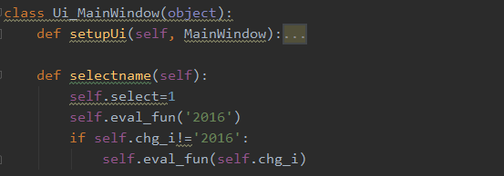
Part 12
12.2.2.2 树单击回调函数实现
单击树中的节点，即选中对应的行业分类名称，则在表格控件中显示该行业名称对应年份的综合排名结果。其中默认为2016年，也就是说只单击树节点，不执行拉框选择的情况下，表格控件显示2016年的综合排名结果。其中在表格控件中显示选中行业的某个年份综合排名结果，我们单独定义一个函数来实现，这个函数不仅在树单击回调函数中使用，同样在下拉框选中值的回调函数和更新值的回调函数中也使用，这个函数命名为eval_fun，在界面Python类中定义。树单击回调函数定义如图12-48所示。
图12-48
图12-48中第一行程序代码是修改一个全局变量的值，在初始化函数的后面已经做了初始化定义为0，这里修改为1。主要的作用是判断有没有执行树单击操作，如果执行了值为1，否则为0。第二行程序代码是将当前选中行业名称2016年（默认）的综合排名结果显示到表格控件中，通过调用eval_fun函数实现。第三行代码是判断当前下拉框是否选择了非默认值的年份（2017或2018），chg_i其实也是一个全局变量，在初始化函数后面已经做了初始化定义为2016。第四行业程序代码，如果下拉框选择了非默认值年份，则显示当前选中行业名称选中年份的综合排名结果到表格控件中。也是通过调用eval_fun函数实现。

Slide 51
Part 12
12.2.2.2 树单击回调函数实现
其中eval_fun函数定义示例代码如下：
def eval_fun(self,year):
import fun #导入第7章中基于总体规模与投资效率的综合评价函数
#获得当前的树节点，以便判断当前的行业名称，通过item.text(0)来获取当前行业名称
item = self.treeWidget.currentItem()
data = pd.read_excel('Data'+year+'.xlsx') #读取数据
#获得当前行业名称的所有上市公司股票代码
code = []
for i in range(len(data)):
code.append(data.iloc[i, 0][:6])
sw = pd.read_excel('sw.xlsx', dtype=str)
code1 = list(sw.iloc[sw['行业名称'].values == item.text(0), 1].values)
#获得当前行业名称的所有上市公司股票代码在data中的index序号
index = []
for c in code1:
a = c in code
if a == True:
index.append(code.index(c))
#从data中筛选出当前行业名称所有上市公司股票代码对应的数据
dt = data.iloc[index, :]

Slide 52
Part 12
12.2.2.2 树单击回调函数实现
#调用第7章中基于总体规模与投资效率的综合评价函数，获得综合排名结果
#其中s1为股票代码简称的排名方式，排名结果数据结构为序列，index为股票简称，值为综合得分
r = fun.Fr(dt)
s1 = r[1]
#如果排名结果数据大于0，构造一个数据显示模型，类似于二维表，用于显示在表格控件上
if len(s1) > 0:
#数据显示模型的行数为len(s1)，列数为2
self.model = QStandardItemModel(len(s1), 2)
#数据显示模型的字段名称
self.model.setHorizontalHeaderLabels(['公司简称', '综合得分排名'])
#循环地实现数据显示模型中的每个值
for row in range(len(s1)):
for column in range(2):
if column == 0:
a = QStandardItem(s1.index[row])
else:
a = QStandardItem(str(s1[row]))
self.model.setItem(row, column, a)#行下标，列下标，值（字符串）
#将数据显示模型设置到表格控件中并显示
self.tableView.setModel(self.model)
最后，将树单击回调函数关联到树单击事件函数中，在初始化函数setupUi后面通过以下命令来实现：self.treeWidget.clicked.connect(self.selectname)。

Slide 53

Part 12
12.2.2.3 下拉框值选中回调函数实现
下拉框值选中回调函数的功能是在树节点行业名称被选中情况下，将选中年份的综合排名结果显示在表格控件中，也是通过调用eval_fun函数来实现，如图12-49所示。
图12-49
最后也将下拉框值选中回调函数关联到下拉框值选中事件函数中，在初始化函数setupUi后面通过以下命令来实现：self.comboBox.activated[str].connect(self.select_value)。这里[str]表示这个值是选中文本，而[int]则为其下标号，下小节中的值改变回调函数说明同理。

Slide 54

Part 12
12.2.2.4 下拉框值改变回调函数实现
下拉框值改变回调函数的功能是更新当前选择的年份，即更新树单击回调函数实现小节中提到的全局变量chg_i。如图12-50所示。
图12-50
最后也将下拉框值改变回调函数关联到下拉框值改变事件函数中，在初始化函数setupUi后面通过以下命令来实现：self.comboBox.currentIndexChanged[str].connect(self.chg_value)。

Slide 55
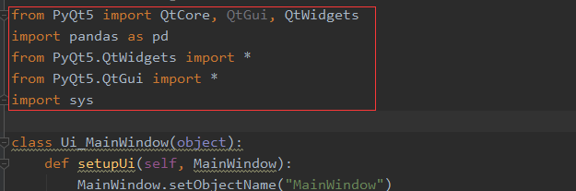
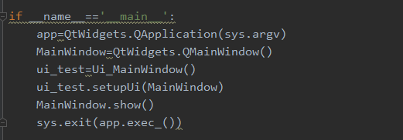
Part 12
12.2.2.5 功能实现
与12.8.1节中的功能实现类似，定义好回调函数并修改完善界面的Python类之后，就可以引用该类进行实例化，并最终完成功能实现了。其中类前面需要将相关的包导入完整，如下所示，如图12-51所示。
图12-51
最后，可以通过系统的_main_函数入口实现调用，首先创建一个系统应用app，其次引用前面设计的界面Python类，并通过类中的初始化函数实现主窗体，最终通过主窗体的show属性显示出来，然后退出系统应用app。如图12-52所示.
图12-52

Slide 56
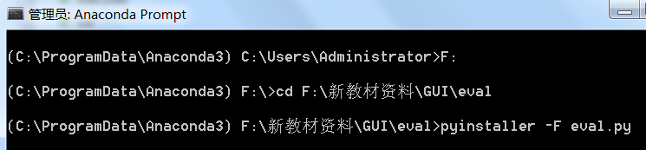

Part 12
12.2.3 生成EXE文件
与12.1.9类似，利用命令：“pyinstaller -F 需要编译的文件”即可进行编译，其中本项目需要编译的程序文件为eval.py，如图12-53所示。
图12-53
该项目文件编译成功，编译过程中没有出现类似超出最大递归深度的限制错误，但是运行编译成功的EXE产生以下错误，如图12-54所示。
图12-54

Slide 57


Part 12
12.2.3 生成EXE文件
该错误与12.1.9中提到的编译过程中某些开发包不兼容所致，相同的处理方法，即对编译过程中产生的.spec文件中的hiddenimports项修改如下：hiddenimports=['cython','sklearn','sklearn.ensemble','sklearn.neighbors.typedefs','sklearn.neighbors.quad_tree','sklearn.tree._utils','scipy._lib.messagestream'],
修改完成之后，再次编译该.spec文件即可，如图12-55所示。
图12-55
编译完成之后，将项目所需的数据文件及运行所需的开发环境文件platforms拷贝至该目录下即可完成编译，如图12-56所示，eval.exe即为可独立运行的EXE文件。
图12-56

Slide 58
Part 12
本章小结
本章小结
本章通过两个具体的例子，介绍了利用PyQt5进行GUI可视化应用开发的一些基本知识，包括开发环境的安装及配置、界面设计及生产Python程序代码、主窗体、文件选择对话框控件、按钮控件、标签控件、文本编辑框控件、树控件、下拉框控件、表格控件等常见控件的使用，同时详细介绍了系统功能实现的思路与方法，最后还介绍了生成独立可执行文件的编译方法。事实上，GUI可视化开发的控件还非常多，其开发应用也更加复杂，本章作为GUI可视化应用开发的入门知识，希望对读者起到一定的抛砖引玉作用，更多复杂的应用开发可以参考相关的PyQt5开发书籍，同事更重要的是自己动手进行实际开发。

Slide 59
Part 12
本章练习
本章练习
基于第9章的地铁刷卡数据，设计一个GUI可视化界面系统，实现对每个地铁站点每天中各个时段（比如间隔为1个小时）的进站客流与出站客流图形可视化展示。

